Slide 1
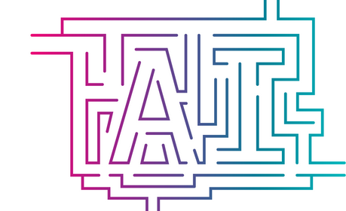
Datalukutaito vastuullisen päätöksenteon edellytyksenä
Karoliina Snell
VTT, sosiologian dosentti
SHIELD-ohjelmajohtaja
Helsingin yliopisto

Slide 2
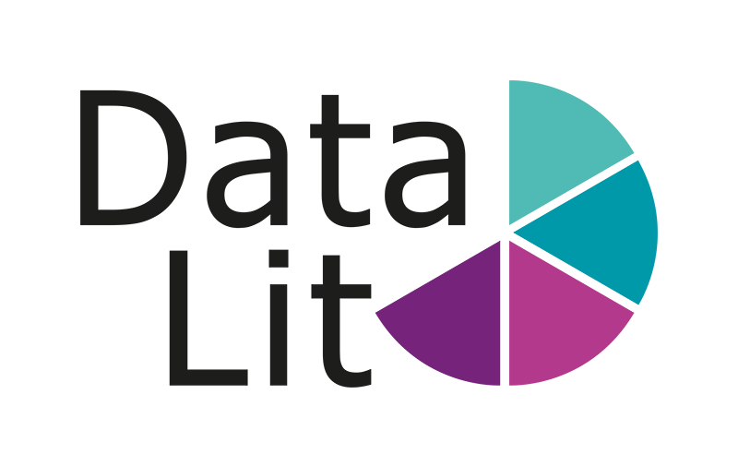
Datalukutaito ja vastuullinen päätöksenteko
PI Petri Ylikoski, HY, Aalto, UEF
Filosofia, sosiologia, kognitiotiede, oikeustiede, tietojenkäsittely, koneoppiminen
Koneoppiminen
Synteettinen data
Tietosuoja
Datan visualisointi
Datatyö käytännössä
Datamyyttien murskaaminen
Kuvat Teppo Vesikukka
www.datalit.fi

Slide 3
Datalukutaito
Ymmärrys siitä
kuinka dataa tuotetaan, käsitellään, analysoidaan ja esitetään
sekä minkälaisia rajoituksia ja edellytyksiä näille on

Slide 4
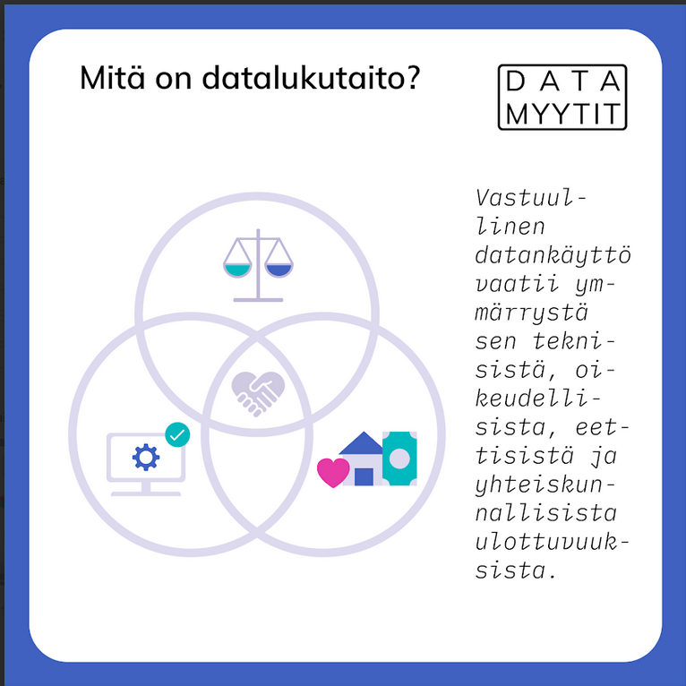
Datalukutaidon ulottuvuuksia
Tiedollinen
Kuinka datasta tehdään päätelmiä, kuinka datasta tulee näyttöä, kuinka malleilla ajatellaan, kuinka näyttöä arvioidaan …?
Tekninen
Kuinka dataa käsitellään ja prosessoidaan materiaalina ja informaationa, kuinka koneoppimismallit toimivat?
Oikeudellinen ja eettinen
Millaisia ovat datan keräämistä ja käsittelyä koskevat oikeudelliset säädökset?
Millaisia eettisiä vaatimuksia datan keräämiseen ja käsittelyyn liittyy?
Yhteiskunnallinen
Kuinka datan käyttö on osa sosiaalisia instituutiota ja käytäntöjä?

Slide 5
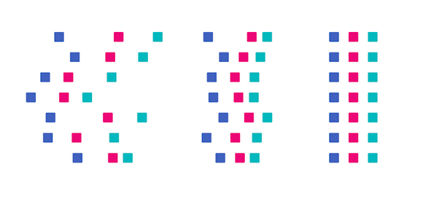
Kenen datalukutaito?
Lukutaitokäsitteiden moninaisuus
tyypillisesti perustiedot ja taidot, joita tarvitaan tietyn tyyppisen informaation käsittelyyn
tiede-, media-, informaatio-, digitaalinen, taloudellinen, kriittinen…
luku- ja laskutaidot kansalaistaitoina
Päättäjien, valmistelijoiden, asiantuntijoiden datalukutaito
datan keräämisen, hallitsemisen ja käytön oikeudelliset ja yhteiskunnalliset ulottuvuudet
kuinka käsitellä asiantuntijoiden tuottamaa pitkälle kehittynyttä data-analytiikkaa?
kuinka yhdistää näyttöä eri lähteistä?
Organisaatioiden tai kollektiivinen datalukutaito

Slide 6
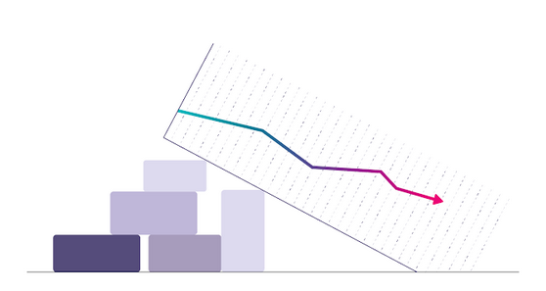
Organisaation datalukutaito
Jaetut käytänteet, tietojärjestelmät ja ohjeet
Ymmärrys datan ja järjestelmien historiasta
Datalukutaito ja tekoälysovellusten käyttöönotto eivät voi riippua vain yksilön taidoista
Kollektiivinen datalukutaito – monimutkaiset järjestelmät vaativat monialaista ja organisaatioiden rajat ylittävä datalukutaitoa
Vastuunjako (ei ohjeistusta ilman käytänteitä)

Slide 7
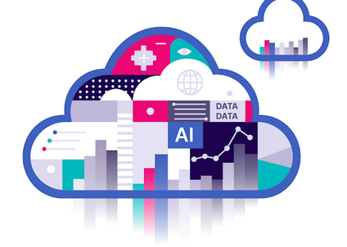
Tekoälyt tarvitsevat dataa

Slide 8
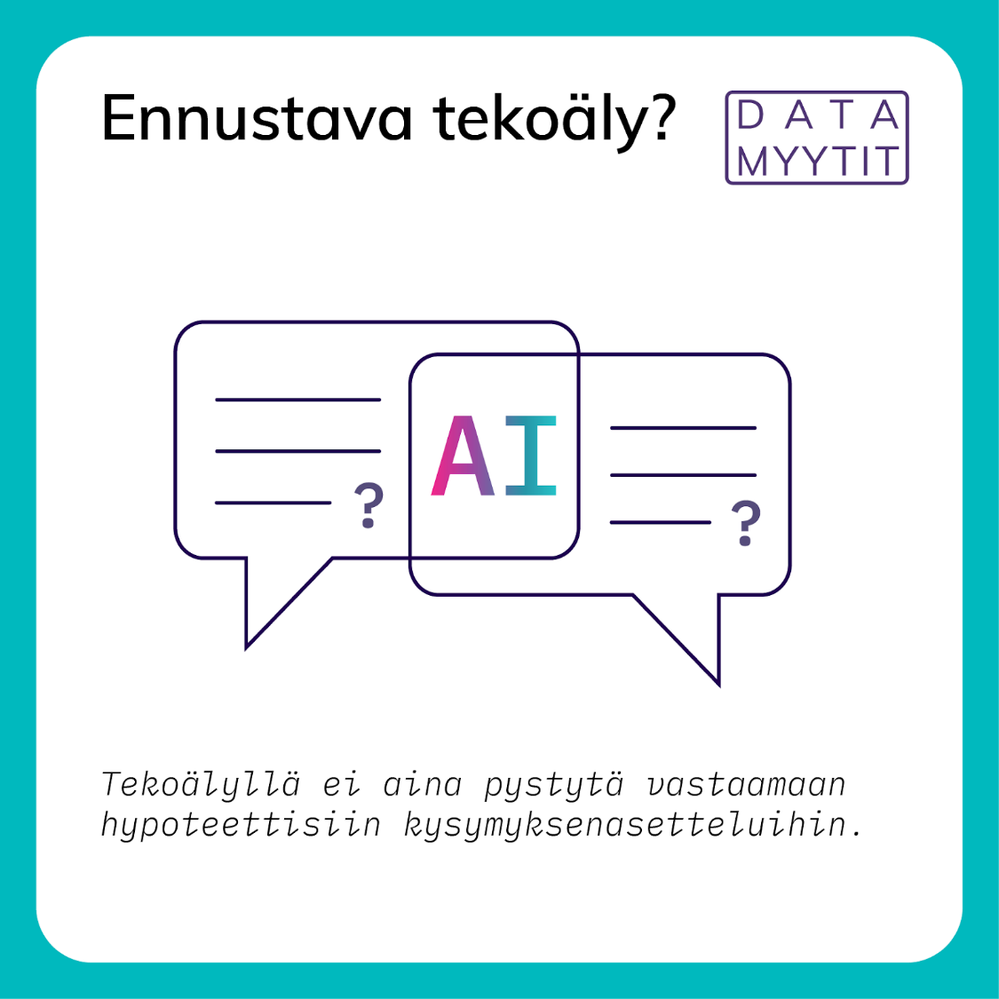
Datan haasteet ovat tekoälyn haasteita
Datan saatavuus → tekoälymenetelmien soveltaminen
Datan laatu → tekoälypäätelmien luotettavuus
Datan vinoumat → tekoälypäätelmien vinoumat
Puutteellinen ymmärrys datasta → väärät odotukset tekoälystä

Slide 9
Datan vinoumat ja pimeä data
Data on epätäydellistä ja epätarkkaa (kunnes toisin todistetaan)
Ei ole olemassa raakadataa
Jokainen standardi, mittaus ja luokittelu arvottaa jotain näkökantaa ja hiljentää tai piilottaa toisen
Valinnoilla on aina seurauksensa
Pimeä data (David Hand): data, jota ei ole tai johon ei ole pääsyä, mutta joka vaikuttaa tai jonka tulisi vaikuttaa päätelmiin
Data, jonka tiedämme puuttuvan
Data, jonka emme tiedä puuttuvan

Slide 10
Tekoäly tiedon käsittelijänä
Kuka opettaa, millä datalla ja millä tarkoitusperillä?
Tietty tiedon käsittelyn malli – tietosanakirja, googletus, kielimallilta kysyminen
Mitä tapoja ymmärtää ja käsitellä tietoa painottuu ja mitä jää pois?
Teknologia muokkaa ja tekee hyväksyttäväksi tietynlaiset tavat tuottaa ja esittää tietoa

Slide 11
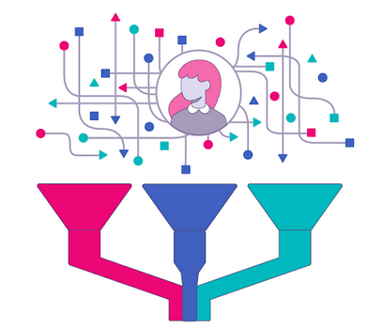
Ihmiset datan ja tekoälyn käyttäjinä
Ihmiset ovat toimijoita, jotka käyvät neuvotteluja ja rajanvetoa laitteiden, datankeruun ja algoritmien kanssa.
Sovelluksilla ja datalla voidaan leikkiä ja pelata, vaikuttaa ja saada vaikutteita – sekä tehdä jotain ihan muuta kuin mihin ne on alun perin tarkoitettu
Kaikki eivät ole kiinnostuneita siitä, miten data, tieto ja palvelut muodostuvat ja/tai haluavat jättää asian pohdinnan ammattilaisille

Slide 12
Lopuksi
Kirjastot voivat tukea datalukutaitoa yleisenä kansalaistaitona, mutta kantavat ammattilaisen vastuun
Datalukutaito on sekä yksilöiden taito että jaettu kollektiivinen ja organisaatioiden taito
Datan vinoumat, haasteet ja laatu heijastuvat suoraan tekoälyn käytön mahdollisuuksiin
Tekoälysovellukset ja niiden tiedon käsittelymallit tuottavat ja muokkaavat ihmisten tiedonkäsittelymalleja
Minkälaista tietoa ja ajattelumalleja tuotetaan ja mitä jää pois?

